Slide 1
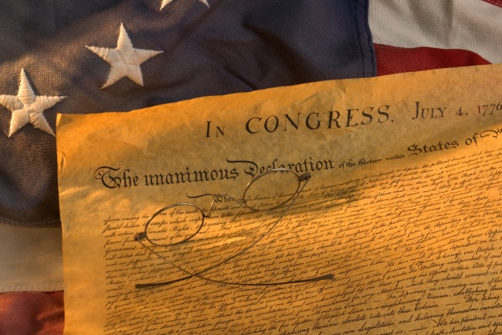
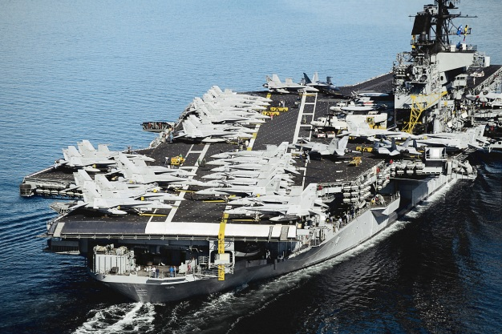
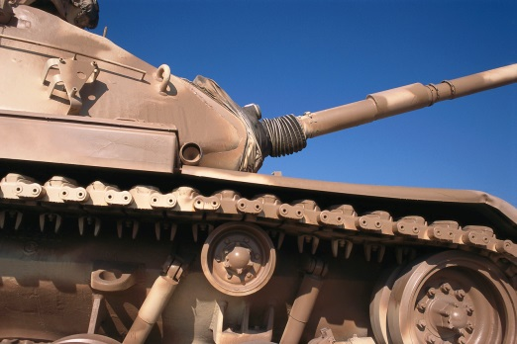

39.1 Studená válka
Elektronická učebnice - II. stupeň Základní škola Děčín VI, Na Stráni 879/2 – příspěvková organizace Dějepis
Autor: Mgr. Lukáš Lanč

Slide 2
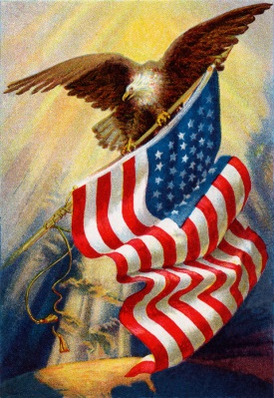
39.2 Co již víme?
Elektronická učebnice - II. stupeň Základní škola Děčín VI, Na Stráni 879/2 – příspěvková organizace Dějepis
STUDENÁ VÁLKA
= označení pro období mezi koncem druhé světové války a rozpadem SSSR
cca 1947 - 1991
SSSR a spojenci
USA a spojenci
Obě strany mají jaderný arzenál!
- neustálá hrozba válečného konfliktu mezi mocenskými bloky
Termín poprvé užit G. Orwellem v eseji „You and the Atomic Bomb“ – falešný mír vynucený jadernými zbraněmi.
- boj prostřednictvím zástupných válek, špionáže, podporování určitých politických živlů v nestálých zemích, závody ve zbrojení

Slide 3
39.3 Jaké si řekneme nové termíny a názvy?
Elektronická učebnice - II. stupeň Základní škola Děčín VI, Na Stráni 879/2 – příspěvková organizace Dějepis
1949 vznik NATO
1945 - 1953
1949 občanská válka v Číně (Mao Ce-tung x Čankajšek)
padá „železná opona“
viz DUM D36
Korejská válka
po osvobození od japonské okupace rozdělena země na dvě zóny – sever pod správou SSSR a jih pod OSN
1950 zahájen útok KLDR (Kim Ir-sen) na jižní Korejskou republiku
KLDR otevřeně podporována novou ČLDR a tajně SSSR x Jižní Korea podpořena Radou bezpečnosti OSN
střídavé úspěchy a neustálé přelévání fronty
vysilující boje ukončeny až v červenci 1953 příměřím
první rozmíšky již ke konci války (Teherán, Jalta) = o poválečném rozdělení světa (obavy ze Stalina a komunismu po porážce Německa)
Trumanova doktrína zadržování komunismu
- ukazují se jako reálné (anexe „osvobozovaných“ států, či jejich postupná přeměna v satelitní státy)
Marshallův plán x
RVHP

Slide 4
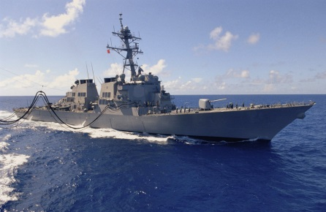
39.4 Co si řekneme nového?
Elektronická učebnice - II. stupeň Základní škola Děčín VI, Na Stráni 879/2 – příspěvková organizace Dějepis
1956 Maďarské povstání
(podobné jako u nás 1968)
1955 vznik Varšavské smlouvy
1953 - 1979
Karibská krize:
USA jsou nespokojeny s mladým Fidelem Castrem (snaží se o větší ekonomickou nezávislost vůči USA)
ač Castro protikomunistický, žádá o pomoc SSSR (rakety na Kubě a v Turecku) → blokáda a jednání
jaderná hrozba, vznik červených telefonů
vzájemné hrozby jadernou válkou
Roku 1953 se mění vůdci obou mocností → místo Trumana Dwight D. Eisenhower a místo Stalina Nikita S. Chruščov.
Brežněvova doktrína (intervence, reakce na 1968)
Válka ve Vietnamu:
1955 – 1975, podobné rozdělení stran jako v Koreji
eskalace odporu vietnamských komunistů proti francouzské koloniální nadvládě
přímý vstup USA do války, syndrom Vietnamu
- USA snižují rozpočet pro armádu o 1/3
- SSSR boří Stalinův kult osobnosti (destalinizace)
Berlínská krize (zeď)
6denní válka
Jomkipurská válka
Etiopsko-somálská válka

Slide 5
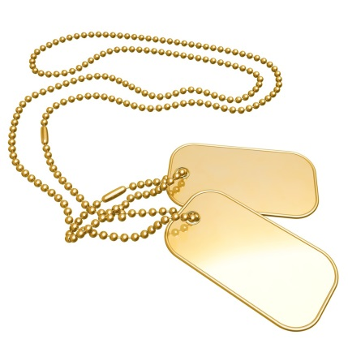
39.5 Procvičení a příklady
Elektronická učebnice - II. stupeň Základní škola Děčín VI, Na Stráni 879/2 – příspěvková organizace Dějepis
1979 Íránská islámská revoluce
1979 - 1991
1985 nástup Michaila S. Gorbačova
Reaganova doktrína zničení komunismu
Válka v Afganistánu:
- 1979 – 1989
- boj mezi sovětským vojskem na straně komunistické vlády proti mudžáhedínům (povstalci)
- proti těžké technice a moderní výzbroji SSSR stojí partyzánské jednotky (tzv. sovětský Vietnam)
- povstalci podporováni tajně ze strany USA (výzbroj a informace – role CIA)
- hledány paralely se současným americkým konfliktem v Afganistánu
- opětovné napětí mezi oběma stranami, silně se projevují nedostatky komunistického režimu (hlavně v ekonomické oblasti – důsledek závodů ve zbrojení, zejm. kosmických závodů)
nárůst špionáže (CIA x KGB)
na údržbu armády SSSR šlo až 25% HNP
X
v USA za Reagana 6,5%
Margaret Thatcherová
polská Solidarita

Slide 6
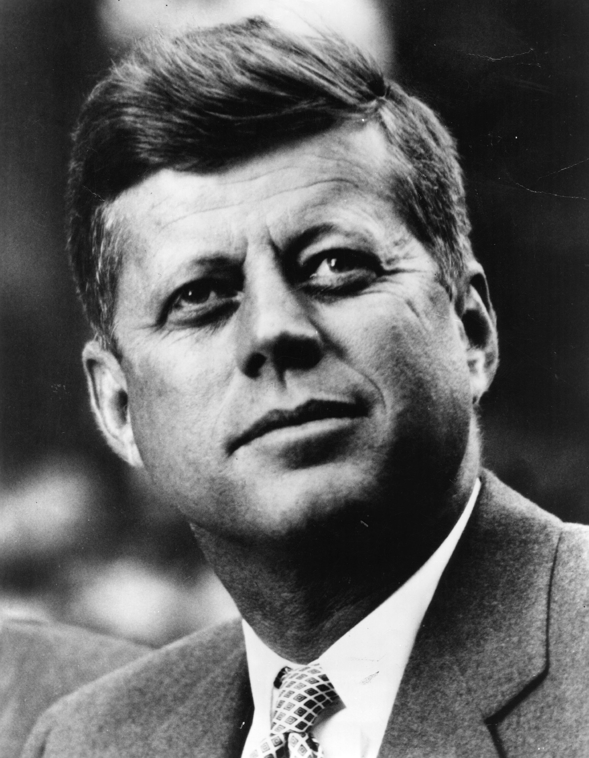
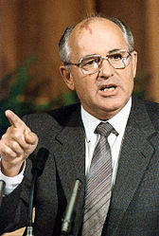
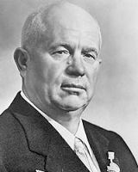
39.6 Něco navíc pro šikovné
Elektronická učebnice - II. stupeň Základní škola Děčín VI, Na Stráni 879/2 – příspěvková organizace Dějepis
Významné osobnosti
JFK
N. S. Chruščov
M. S. Gorbačov
29. 5. 1917 – 22. 11. 1963
35. prezident USA
Považován za hlavního představitele politického liberalismu v USA
Od roku 1947 v Kongresu
Jeho protikandidátem na prezidenta byl R. Nixon a Kennedy vyhrál těsně
Za jeho vlády došlo k berlínské krizi a také ke karibské krizi – oboje se mu podařilo zažehnat
Roku 1963 byl v Dallasu zastřelen (Lee H. Oswald)
17. 4. 1894 – 11. 9. 1971
Vystudovaný kovodělník, za občanské války politruk
V letech 1953 – 1964 prvním tajemníkem ÚV KSSS
25. 2. 1956 na XX. Sjezdu KSSS zkritizoval Stalinovu vládu a odsoudil jeho zločiny
Ve vztazích k USA byl tvrdý, ale byl ochoten k diplomatickým jednáním
Pro úlevu státnímu rozpočtu snížil množství raket a další vojenské techniky
2. 3. 1931
Vystudoval práva
Rychlý kariérní postup
Od roku 1985 generálním tajemníkem ÚV KSSS
Uvědomoval si unavenost sovětského hospodářství a frustraci společnosti → pokusil se o reformování
glasnosť (otevřenost), perestrojka (přestavba) a uskorenije (zrychlení ekonomického vývoje)
Byly však katalyzátorem rozpadu SSSR

Slide 7
39.7 CLIL
Elektronická učebnice - II. stupeň Základní škola Děčín VI, Na Stráni 879/2 – příspěvková organizace History
Cold war
Berlin Blockade
Korean War
Suez Crisis
Cuban Crisis
Vietnam War
USSR Invasion to Afghanistan
Etc.
1947 - 1991
Political, economical and military tension between the West and the East
the USA
and allies
USSR
and allies

Slide 8
39.8 Test znalostí
Elektronická učebnice - II. stupeň Základní škola Děčín VI, Na Stráni 879/2 – příspěvková organizace Dějepis
Správné odpovědi:
Studená válka probíhala mezi? a/ Severem a Jihem b/ Jihem a Východem c/ Západem a Východem d/ Západem a Severem | Politickým „zrcadlem“ k N. S. Chruščovovi byl? a/ J. F. Kennedy b/ D. Eisenhower c/ H. S. Truman d/ W. Churchill
Trumanova doktrína hovoří o …? a/ hospodářské pomoci poválečné Evropě b/ politické podpoře jižní Koreje c/ podpoře demokratických zřízení v Africe d/ zadržování komunismu | SSSR nakonec „na kolena“ srazila …? a/ jaderná zbraň b/ diplomatická dohoda c/ vyčerpanost hospodářství d/ vnitřní občanská válka
c
d
a
c
Test na známku

Slide 9
Elektronická učebnice - II. stupeň Základní škola Děčín VI, Na Stráni 879/2 – příspěvková organizace Dějepis
39.9 Použité zdroje, citace
Obrázky z databáze klipart
http://www.personal.psu.edu/users//j/e/jeh5256/jfk.jpg (slide č. 6)
http://www.kompas.estranky.cz/img/picture/3767/nikita-sergejevic-chruscov.jpg (slide č. 6)
http://upload.wikimedia.org/wikipedia/commons/thumb/d/d0/RIAN_archive_359290_Mikhail_Gorbachev.jpg/168px-RIAN_archive_359290_Mikhail_Gorbachev.jpg (slide č. 6)

Slide 10
Elektronická učebnice - II. stupeň Základní škola Děčín VI, Na Stráni 879/2 – příspěvková organizace Dějepis
39.10 Anotace
Autor | Mgr. Lukáš Lanč
Období | 01 – 06/2013
Ročník | 9. ročník
Klíčová slova | Studená válka, USA, SSSR, železná opona, 2. pol. 20. stol., 20. století, válečné konflikty, jaderná hrozba
Anotace | Prezentace stručně načrtává světový politický vývoj v druhé polovině 20. století s důrazem na mocenské soupeření mezi Západem a Východem.

